Slide 1
GRAND MARCHE DE OUAGADOUGOU
OUAGADOUGOU MAIN MARKET

Slide 2
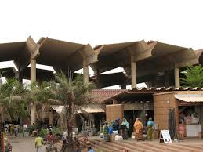
LE BATIMENT PRINCIPAL
THE MAIN BUILDING

Slide 3
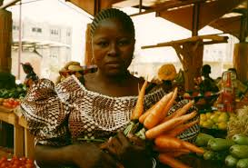
UNE VENDEUSE DE LEGUMES
A VEGETABLE SALESWOMAN

Slide 4
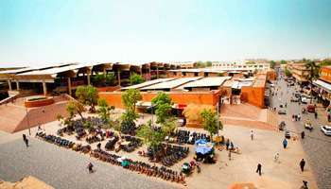
VUE PARTIEL DU MARCHE
PARTIAL VIEW OF THE MARKET

Slide 5
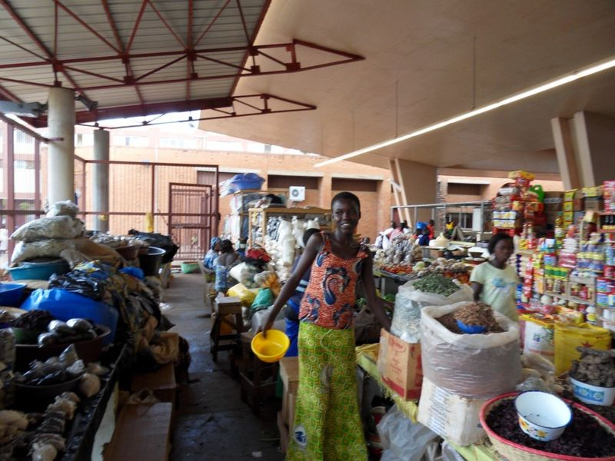
VUE DES PRODUITS DISPONIBLES
VIEW OF AVAILABLE PRODUCTS

Slide 6
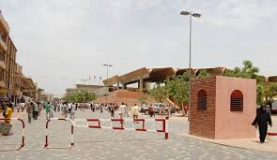
RUE PIETONNE LONGEANT LE MARCHE
PIEDESTRIAN STREET BY THE MARKET

Slide 7
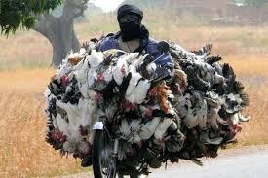
FOURNISSEUR DE VOLAILLE
FOWL SUPPLIER

Slide 8
VISITES GUIDEES
GUIDED TOURS
RENSEIGNEMENTS & RESERVATION / INFORMATION & RESERVATION
+226 25 37 55 69
Email: residencelecailcedrat@gmail.com
Site: www.residencelecailcedrat.net
OUAGADOUGOU, BURKINA FASO

